Slide 1
網頁設計設計稿說明
資工二 107590047 陳冠臻

Slide 2
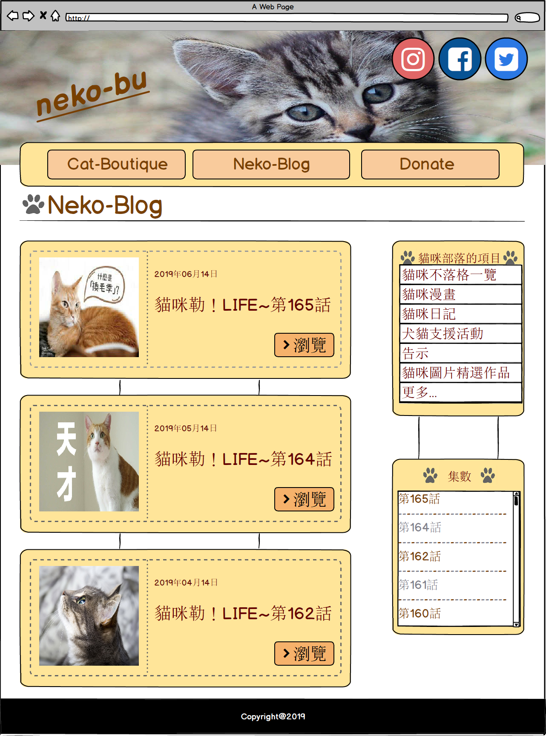
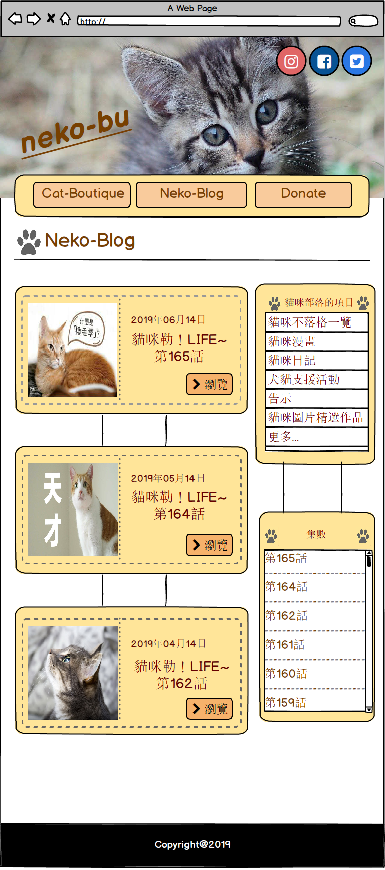
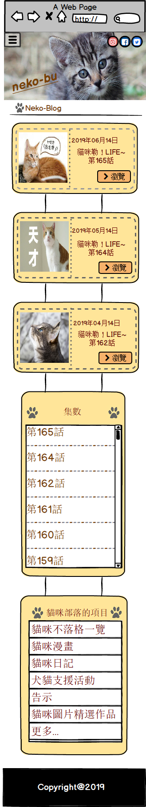
1280px
768px
320px

Slide 3


根據螢幕寬度自動變成漢堡選單

Slide 4
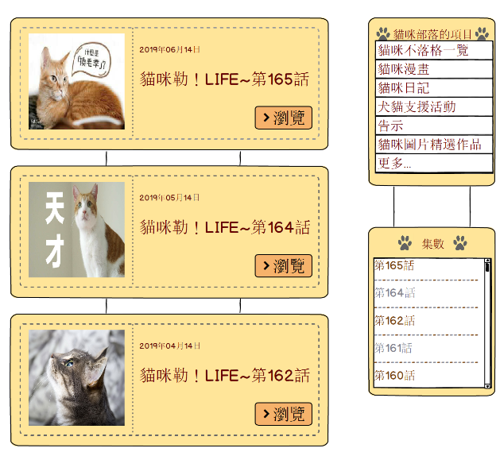
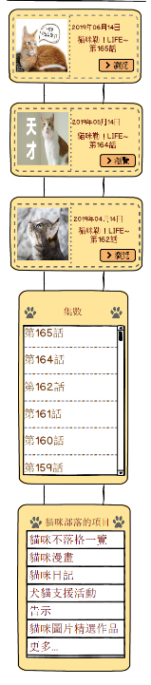
根據螢幕寬度自動把內容往下移
->

